Slide 1

텀프로젝트
Data Structure & Algorithm
2018111374 박세연

Slide 2
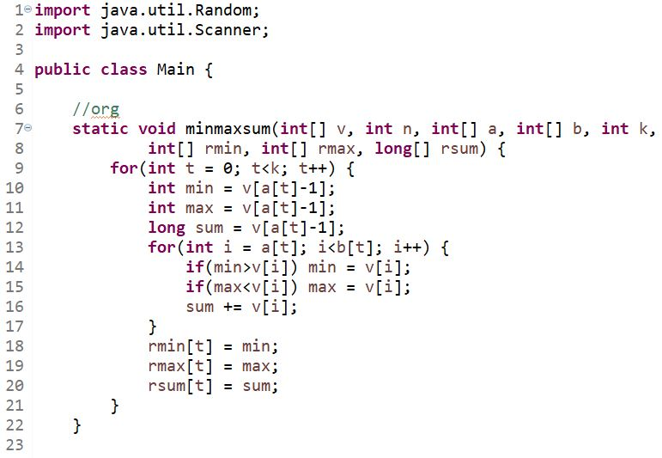
기존 알고리즘

Slide 3
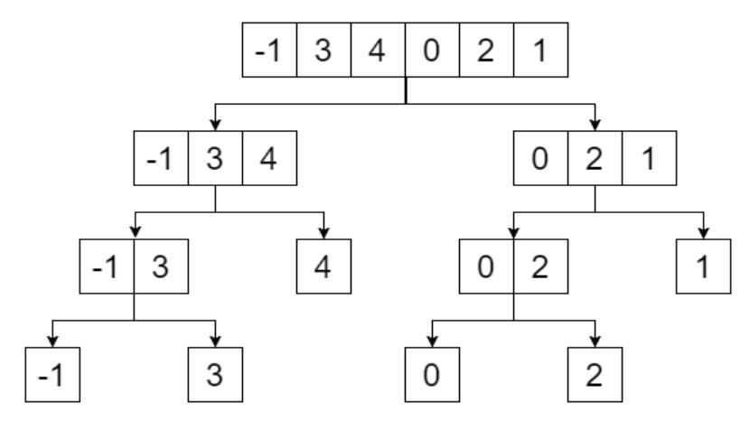
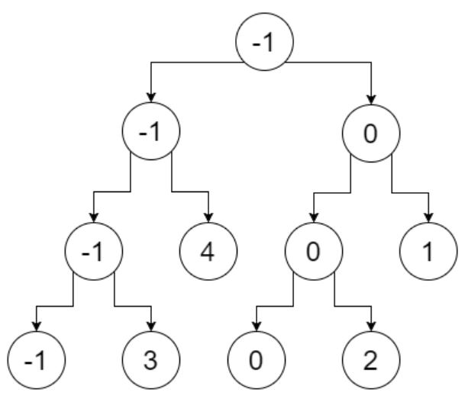
세그먼트 트리

Slide 4
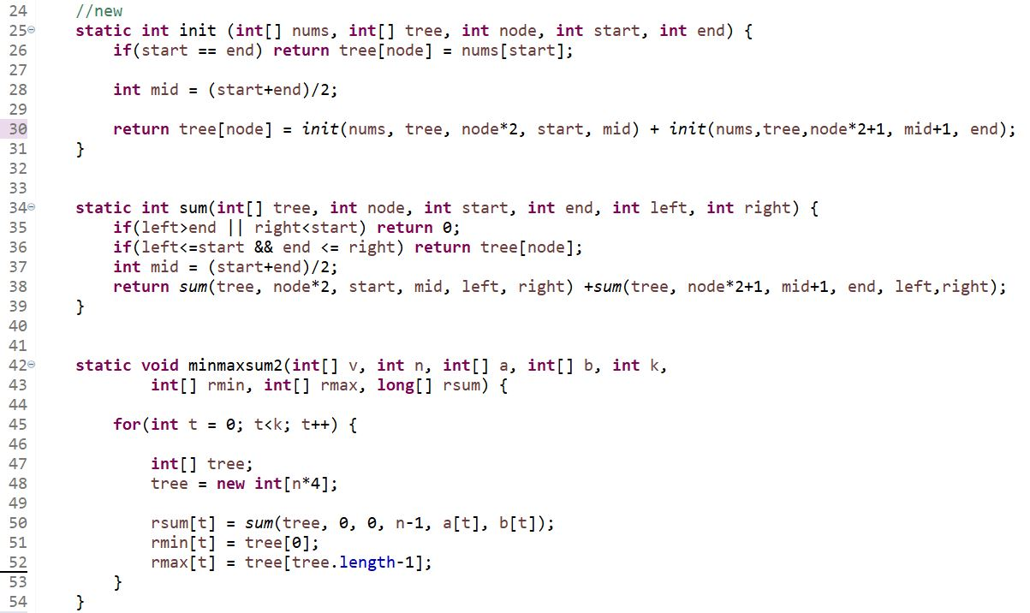
개선 알고리즘

Slide 5
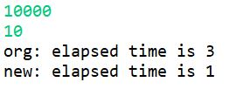

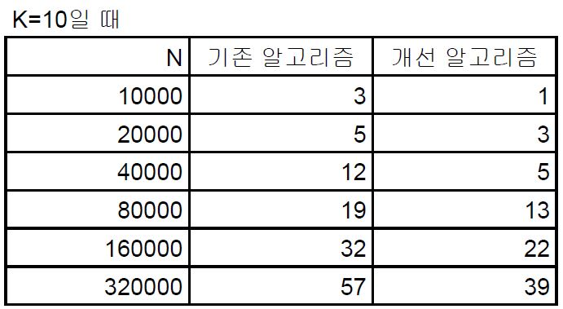




개선 알고리즘
30%

Slide 6
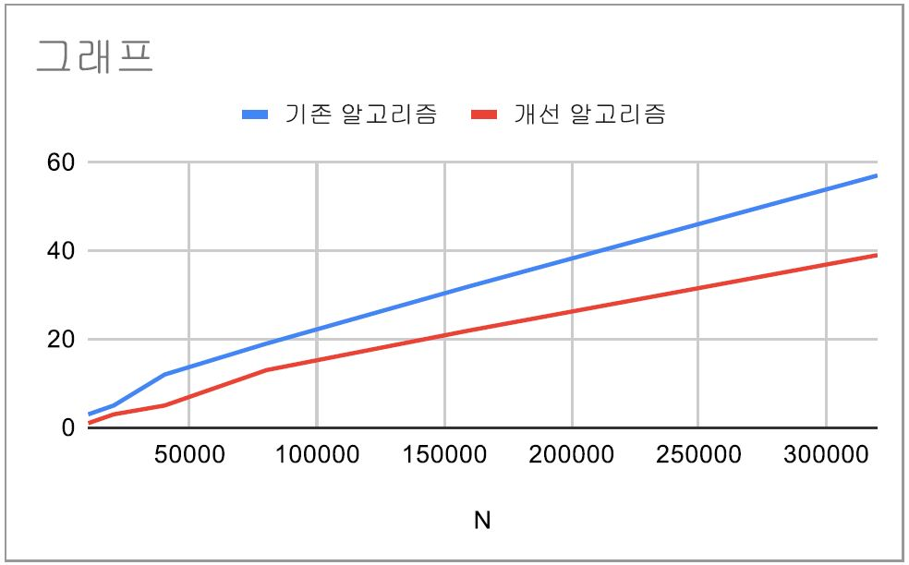
개선 알고리즘

Slide 7
감사합니다
2018111374 박세연

